Slide 1
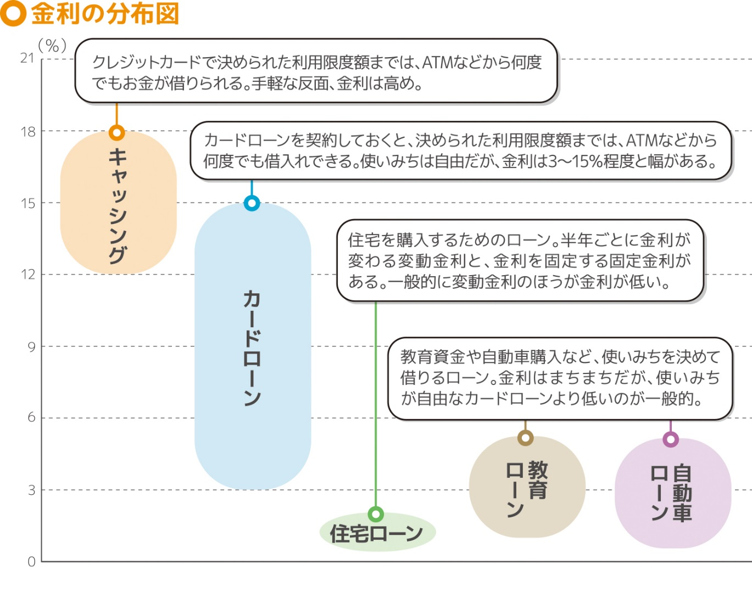
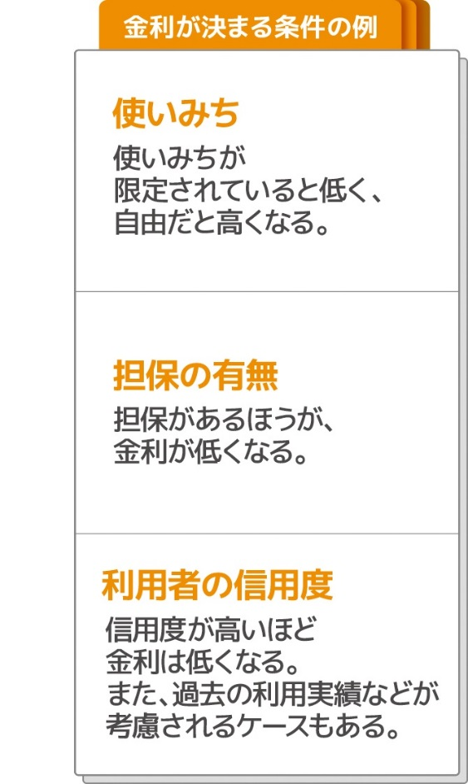
ローンの種類と金利
ローンには様々な種類があり、金利の高低はその種類ごとにある程度の傾向があります。ただし、借り方や借りる人、借りるときの状況によって、金利は変わります。

